Slide 1
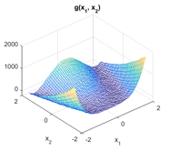
Modelarea unei functii necunoscute
~ Antonio Almasan
~ Culda Alisa
~ Motoc Amelie

Slide 2
Descrierea problemei
~ problema abordată constă în aproximarea unei suprafețe definite de două variabile de intrare, x1 și x2​, și o variabilă de ieșire y;
~ se urmărește construirea unui model care să aproximeze cât mai bine valorile măsurate, folosind regresie polinomială bidimensională;
~ modelul obținut este evaluat atât pe datele de antrenare, cât și pe un set de validare, incercandu – se gasirea unei erori medii patratice pentru un grad optim;

Slide 3
Structura aproximatorului și procedura de determinare a parametrilor
Aproximatorul folosește un polinom de ordin m în variabilele x1​ și x2​.
Ideea este să construim un set de termeni de forma 1, x1, x2, x1^2, x1* x2, x2^2… și să găsim coeficienții care fac ca polinomul să se potrivească cel mai bine cu datele disponibile.
Matricea de regresori este generată prin combinațiile posibile de puteri ale variabilelor x1, x2​ până la gradul m. Astfel, coeficienții se obțin automat folosind metoda celor mai mici pătrate, care caută cea mai mică sumă a diferențelor pătratice dintre model și datele reale.

Slide 4
Caracteristici esențiale ale soluției
Soluția propusă este flexibilă și ușor de folosit. Modelul testează mai multe grade ale polinomului și alege gradul optim pe baza performanței. In aceasta metoda, codul selectează singur modelul cel mai potrivit si se adapteaza pentru adaptabil orice set de date bidimensionale.
Gradul polinomului mmm este ales automat în funcție de minimul erorii MSE pe validare.

Slide 5
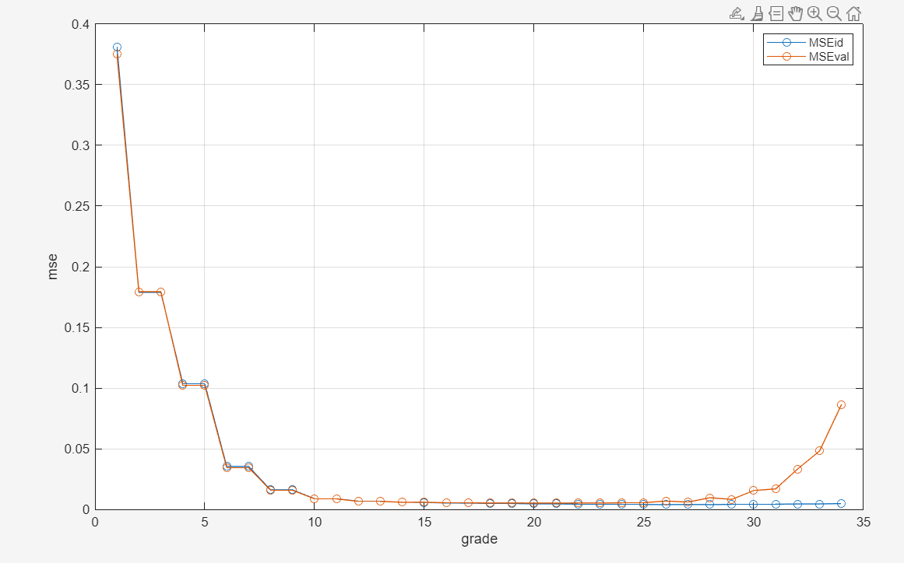
Rezultate de acordare (MSE în funcție de m)
Graficul confirmă comportamentul teoretic așteptat:
erorile scad la început (fenomen de underfitting);
ating un minim (modelul optim);
apoi cresc (fenomen de overfitting);

Slide 6
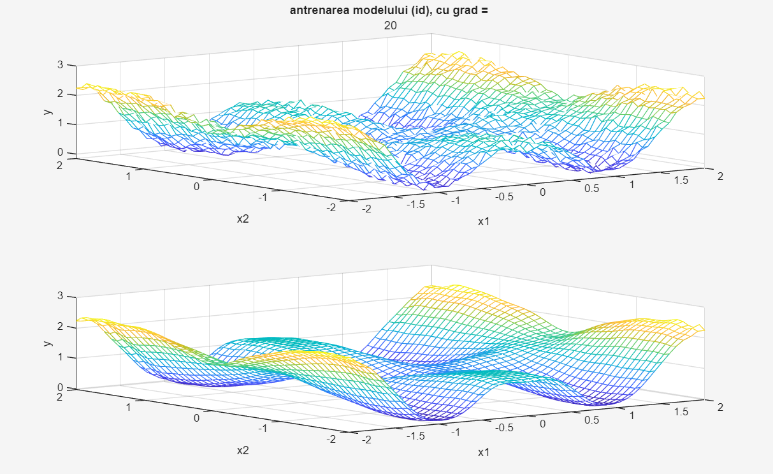
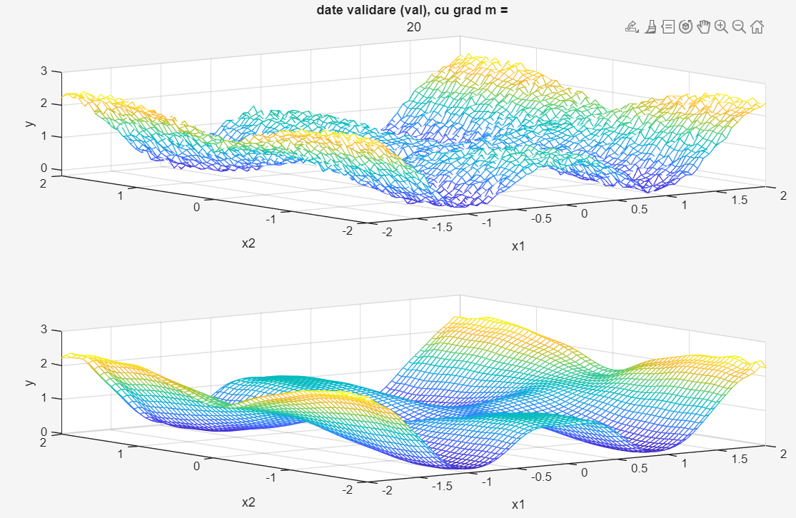
Graficele pentru m = 20

Slide 7
Concluzii
Rezultatele arată că metoda de aproximare polinomială este eficientă și ușor de implementat. Un polinom de grad prea mic nu reușește să descrie bine datele, iar unul prea mare învață și “zgomotul” din date. Modelul ales automat oferă cea mai bună performanță, demonstrând că procedura de validare este aplicată bine.
Astfel, modelul polinomial obținut oferă un echilibru între precizie și complexitate. Alegerea gradului optim minimizează eroarea pe validare, evitând supraantrenarea. Eroarea finală MSE este mică, iar suprafețele reconstruite sunt aproape identice cu cele originale.

Slide 8
Anexa

